Slide 1

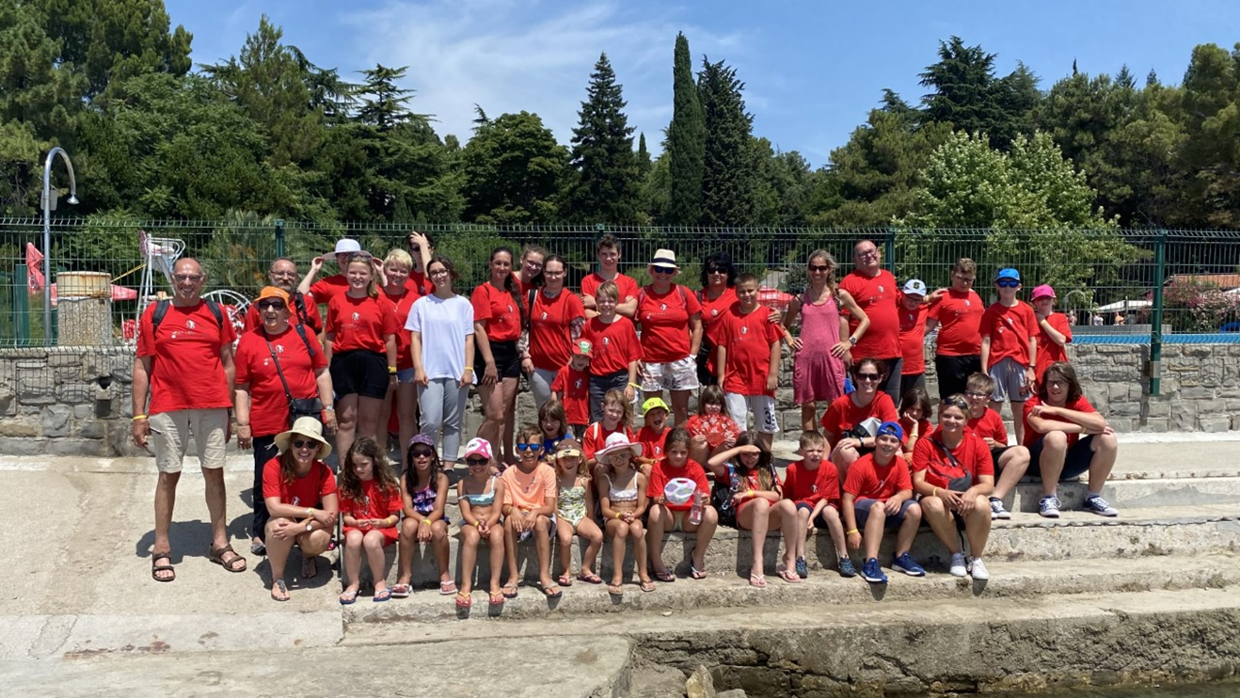
ZDRAV ŽIVLJENJSKI SLOG
Manca Čot, mag. dietet., dipl. del. ter.
Služba za dietoterapijo in bolniško prehrano
UKCL LJ, Pediatrična klinika Ljubljana
julij, 2021

Slide 2
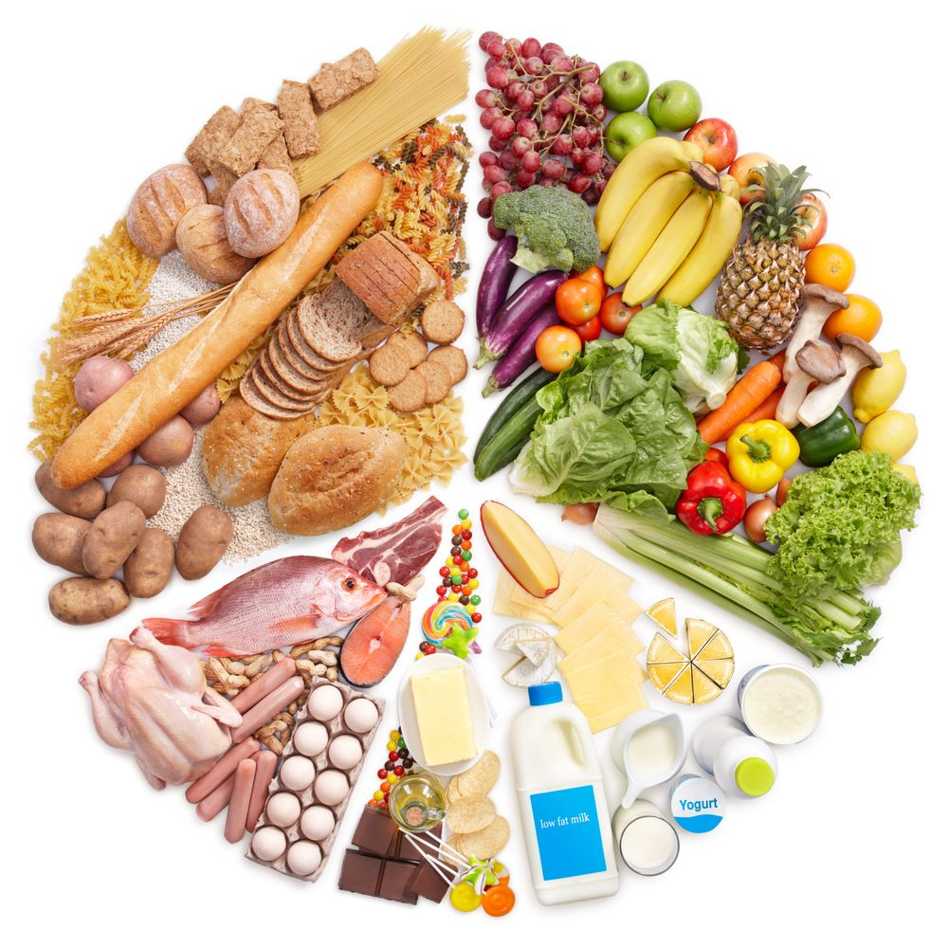

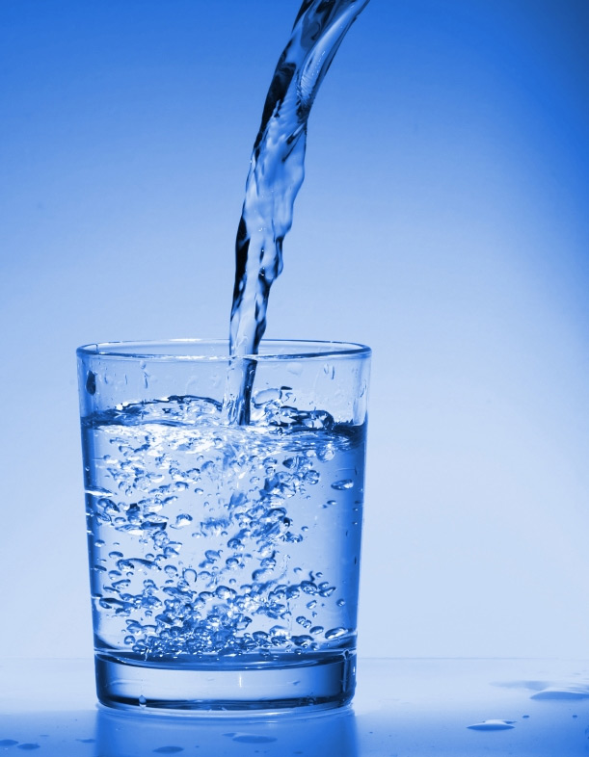
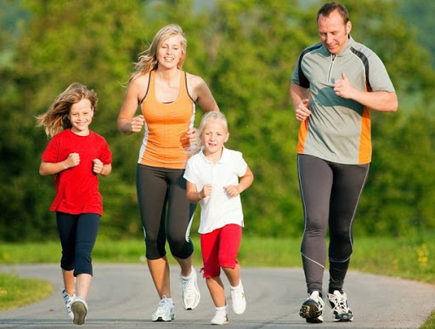


Slide 3
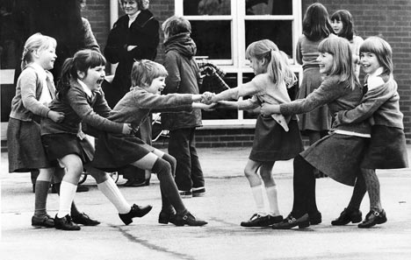
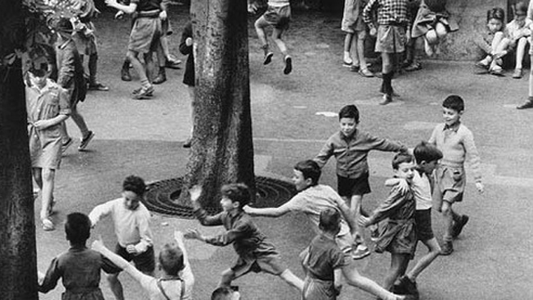
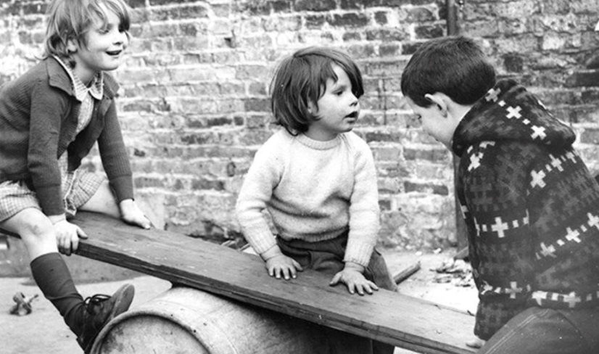



Naši šolarji nekoč in danes

Slide 4
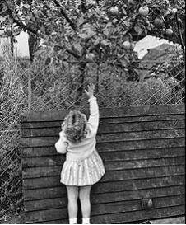
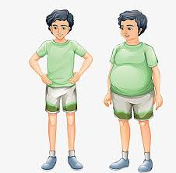
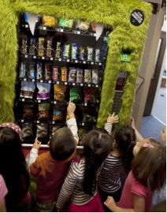
Prehrana šolarjev nekoč in danes
Notes:
t.i. debelilno okolje: nezdrava hrana povsod na dosegu roke – včasih so otroci robutali sadje, sedaj vzemajo sladkarije ne avtomatu

Slide 5
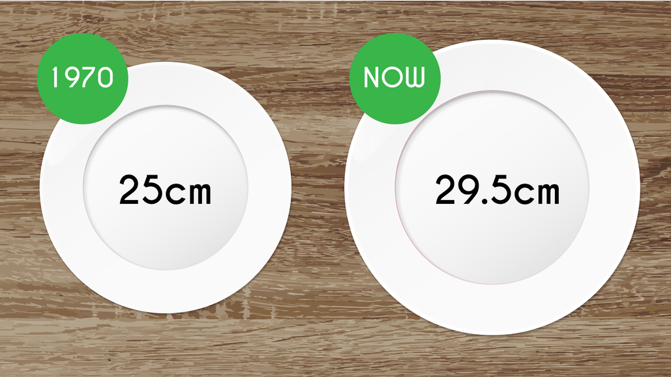
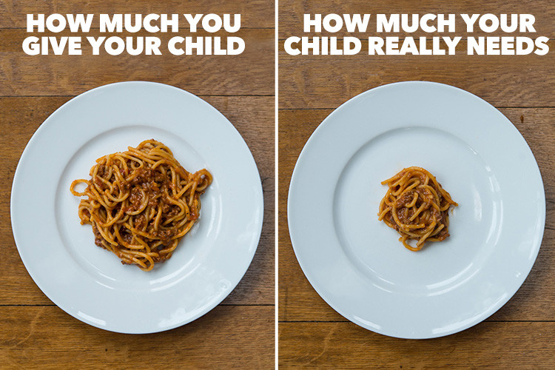
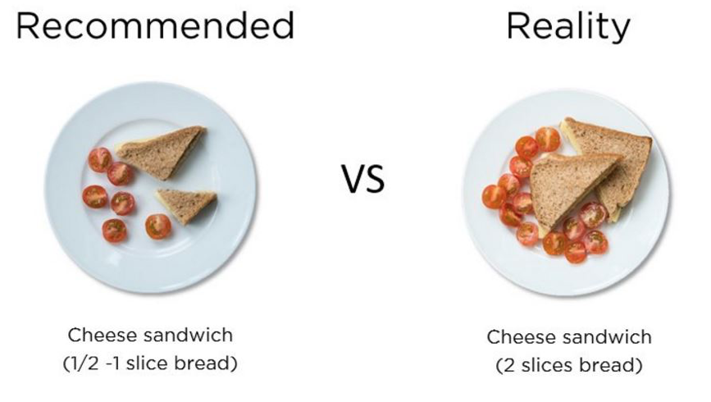

Prehrana šolarjev nekoč in danes

Slide 6
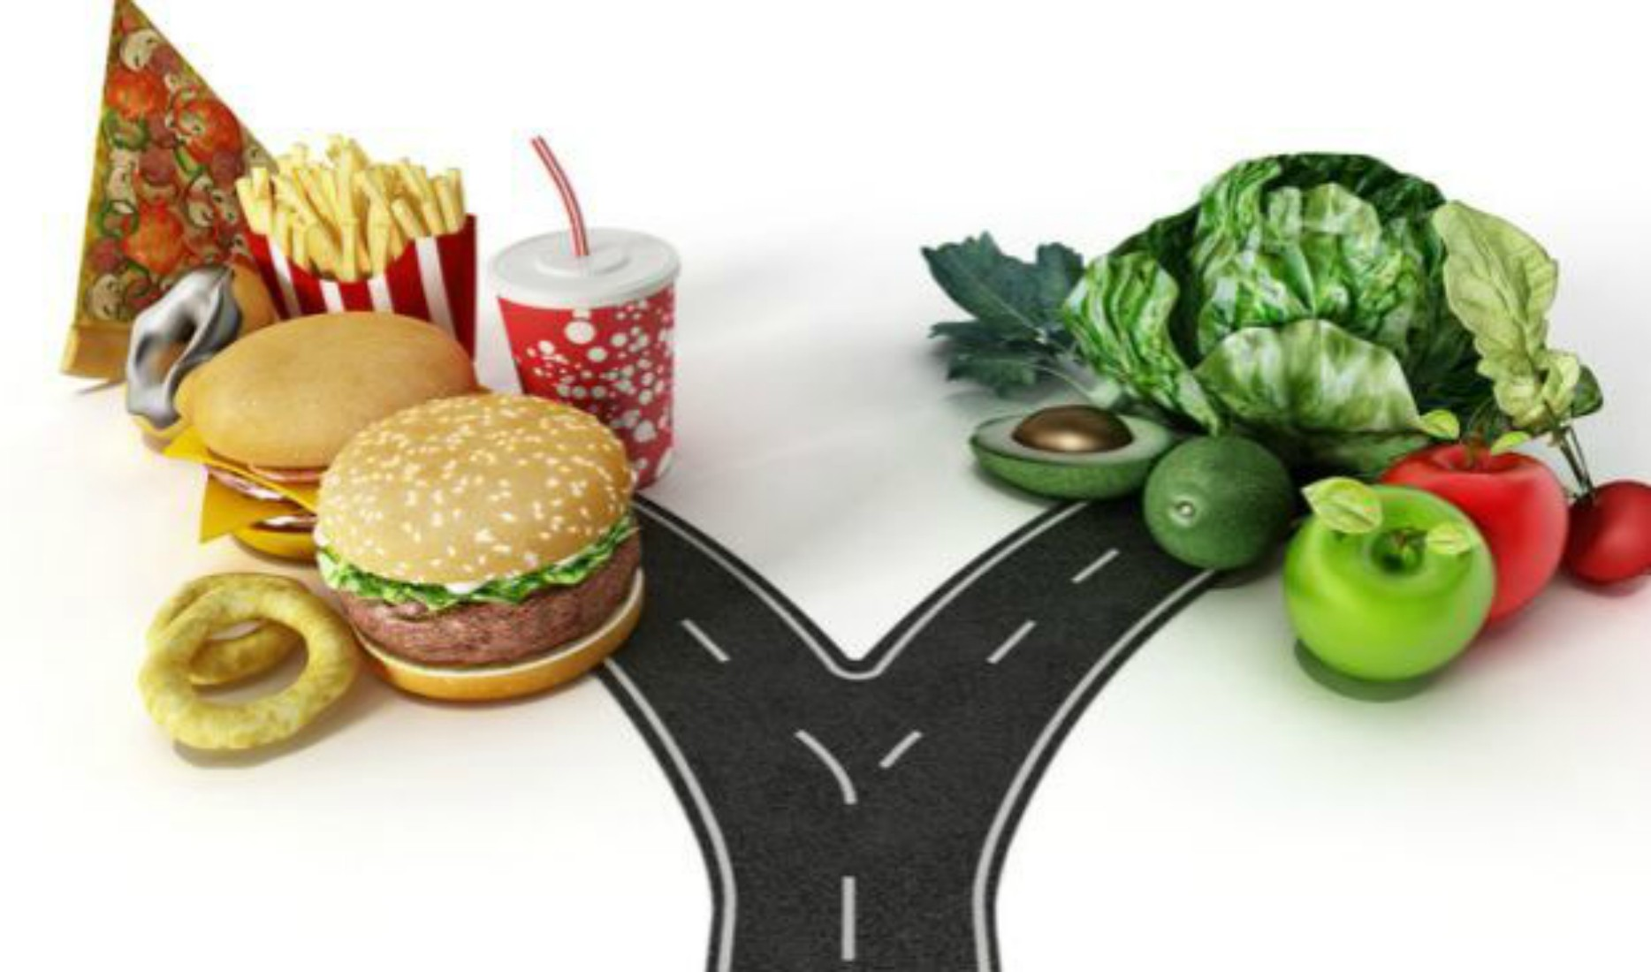

Slide 7
Pravila načrtovanja uravnotežene prehrane
Redni dnevni obroki
Primerna hranilna in raznovrstna sestava obrokov
Zmernost

Slide 8
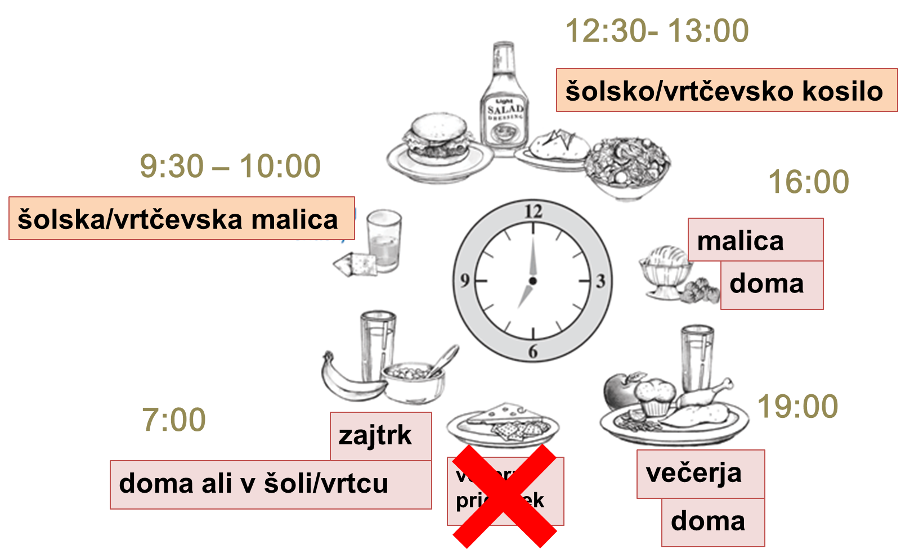
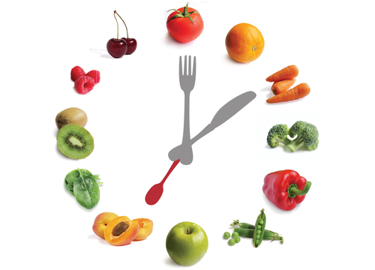
REDNI DNEVNI OBROKI
»Zajtrkuj kot kralj, kosi kot kmet, večerjaj kot berač«
4 - 5 dnevnih obrokov
Notes:
Redni obroki so pomembni, da ne preobremenimo presnove – preveč OH ob enem obroku. Izpuščanje obrokov lahko vodi v prenajedanje in posledično v naraščanje telesne mase in debelost.
Zdravljenje s peni – ne smemo izpustiti obroka → hipoglikemija!

Slide 9
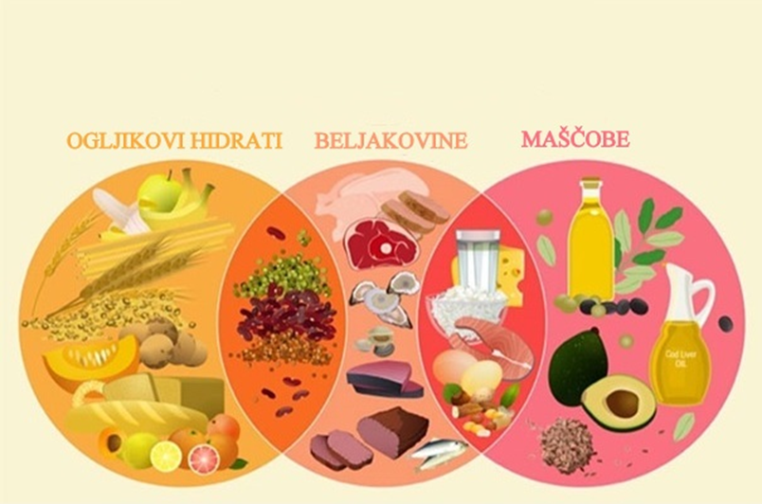
2. PRIMERNA HRANILNA SESTAVA OBROKOV
kombiniranje glavnih skupin živil
IN
izbira primernih živil
          40 – 45 % ogljikovih hidratov
          15 – 20 % beljakovin
          30 – 35% maščob

Slide 10
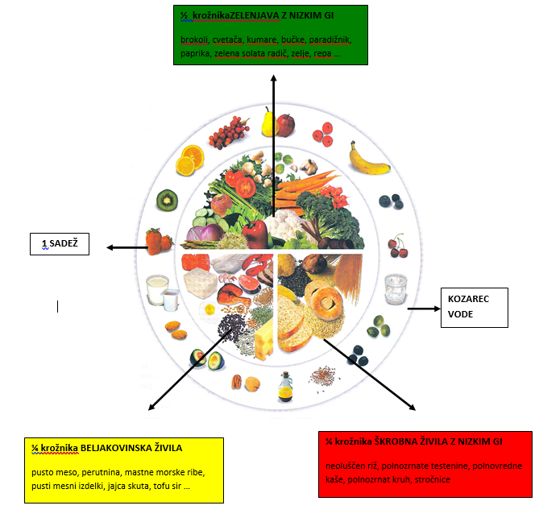
V obroku zagotovimo:
pretežno sestavljene ogljikove hidrate - škrobna živila,
prehrano bogato z dietnimi vlakninami,
prednost dajemo zelenjavi,
količina sadja naj predstavlja tretjino količine zelenjave (NE prezrelo),
sadje kombiniramo z oreščki,
beljakovinska živila z manj vidne maščobe (npr. pusto meso, ribe),
omejimo nasičene maščobe živalskega izvora,
popolnoma omejimo sladke pijače: sladki sokovi,
sladke gazirane/negazirane pijače,
poskrbimo za zadosten vnos tekočine (voda ali nesladkan čaj),
Hrano pripravljajmo na zdrav način in higiensko neoporečno!
Hrano dušimo, kuhajmo ali pecimo, vendar je ne cvrimo.
Dodajajmo ji čim manj maščob, soli in sladkorja!

Slide 11
Ogljikovi hidrati
Glavna hranilna snov, ki organizmu zagotavlja energijo.
Sestavljeni (kompleksni) OH (polnozrnati kruh in moka, polnozrnate testenine, neoluščen riž, kaše, kosmiči- ovseni, ajdovi, pirini, rženi…) in enostavni OH (saharoza/namizni sladkor, slaščice, sladoledi …).
Živila, bogata z ogljikovimi hidrati:
- škrobna živila
- zelenjava
- sadje
- sladka živila (slaščice)
- (mleko in jogurt - mlečni sladkor: laktoza)

Slide 12
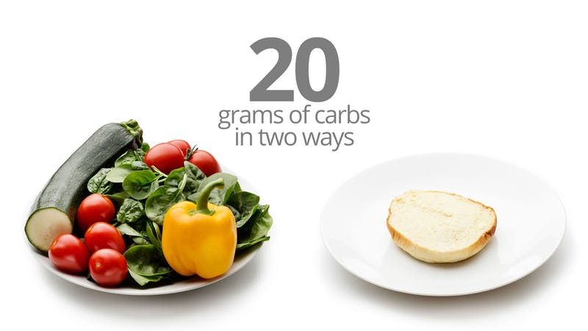
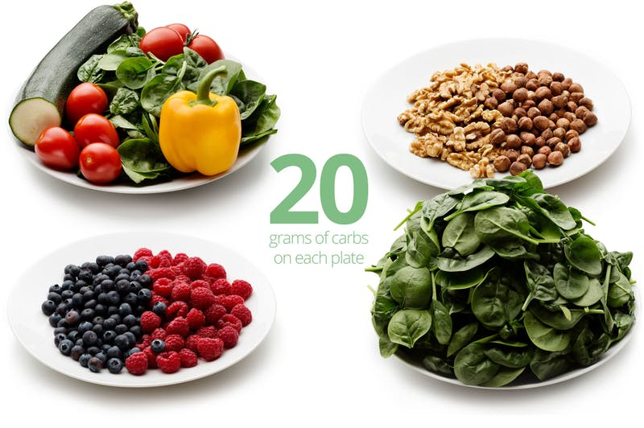
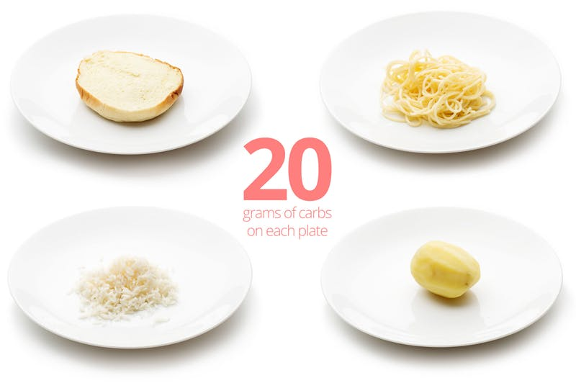
Notes:
20 and 50 grams of carbs – how much food is that?

Slide 13
Beljakovine
  Oskrbujejo telo z aminokislinami in drugimi dušikovimi spojinami, ki so potrebne za proizvodnjo telesu lastnih beljakovin.
  Živila, bogata z beljakovinami:
  sir
  meso in mesni izdelki (pusto meso, brez kože,
  ribe
  jajca
  oreščki
  stročnice
  razporedimo enakomerno v vse dnevne obroke,
  večje količine lahko uvrstimo v obrok po končani večji telesni aktivnosti.

Slide 14
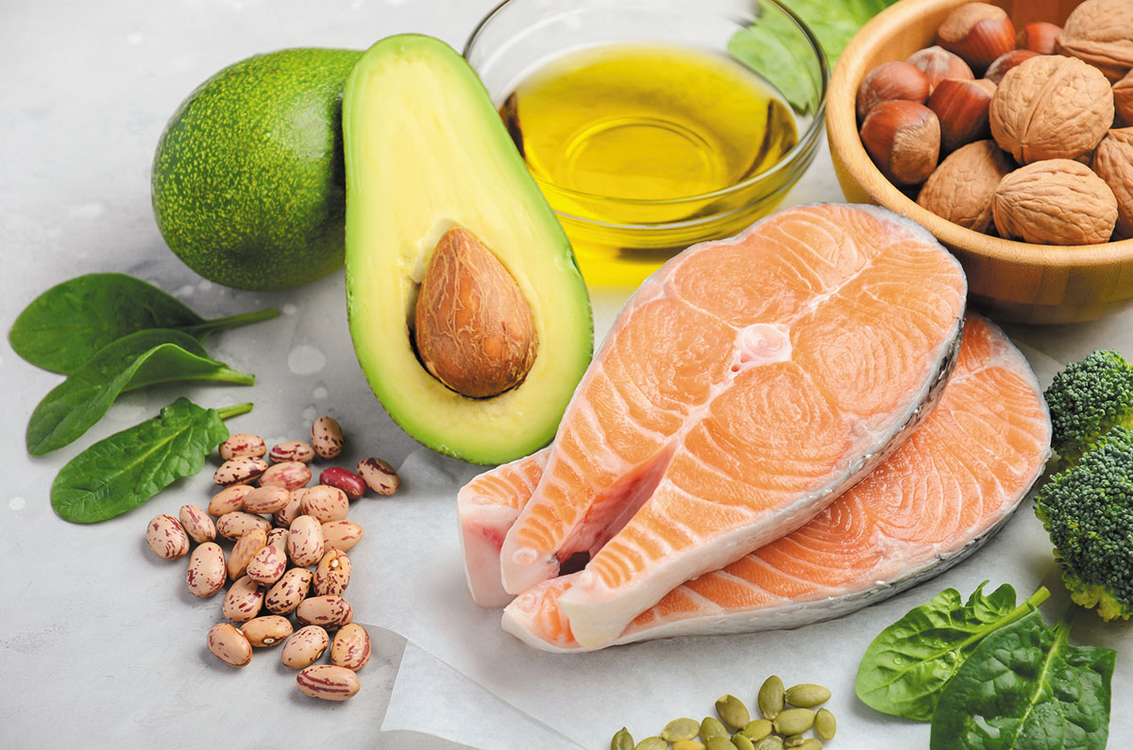
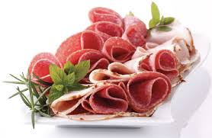
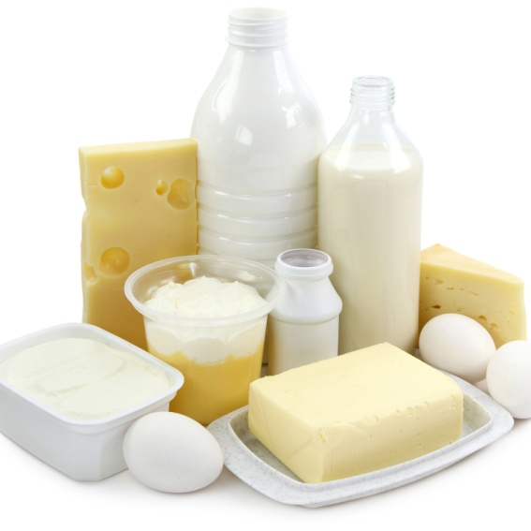
Maščoba
Zagotovimo nujno potrebne esencialne maščobne kisline - gradnike celičnih sten, tvorce žolčnih soli in medij za vitamine (A, D, E in K) topne v maščobah.
KVALITETA NE VEČ OMEJEVANJE KVANTITETE
primerno razmerje med NMK : ENMK : VNMK (1:1:1)
zagotavljanje esencialnih maščobnih kislin:
  mastne morske ribe (losos, tuna skuša, sardelice, sardoni, inčuni)
  kvalitetna rastlinska olja (orehovo, repično, olivno),
  oreščki (orehi, arašidi, lešniki, mandlji, kokos, brazilski oreščki),
  izogibanje nasičeni maščobi (mastno meso in mesni izdelki,
  polnomastni siri, maslo, smetana, majoneza…).

Slide 15
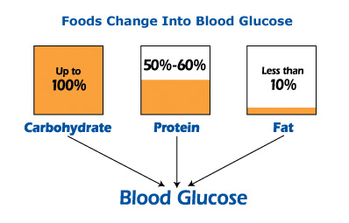

Vpliv vrste hranila na krvni sladkor
presnova živil v krvni sladkor
do 100%
50-60%
Manj kot 10%
OGLJIKOVI HIDRATI
BELJAKOVINE
MAŠČOBE
sladkor: 15-30 min.
škrobna živila: 1-1.5 h
2-4 h
več ur
krvni sladkor
Notes:
Ko planiramo nek obrok, ne smemo pozabiti, da je presnova makrohranil različna. OH se presnavljajo hitro, B počasneje, M rabijo več ur. Kombinacije glavnih skupin živil v enem obroku so pomembne, da sestavimo obrok, pri katerem bo presnova ravno prav hitra.
Presnovo upočasnimo z dodatkom B, M in vlaknin.

Slide 16
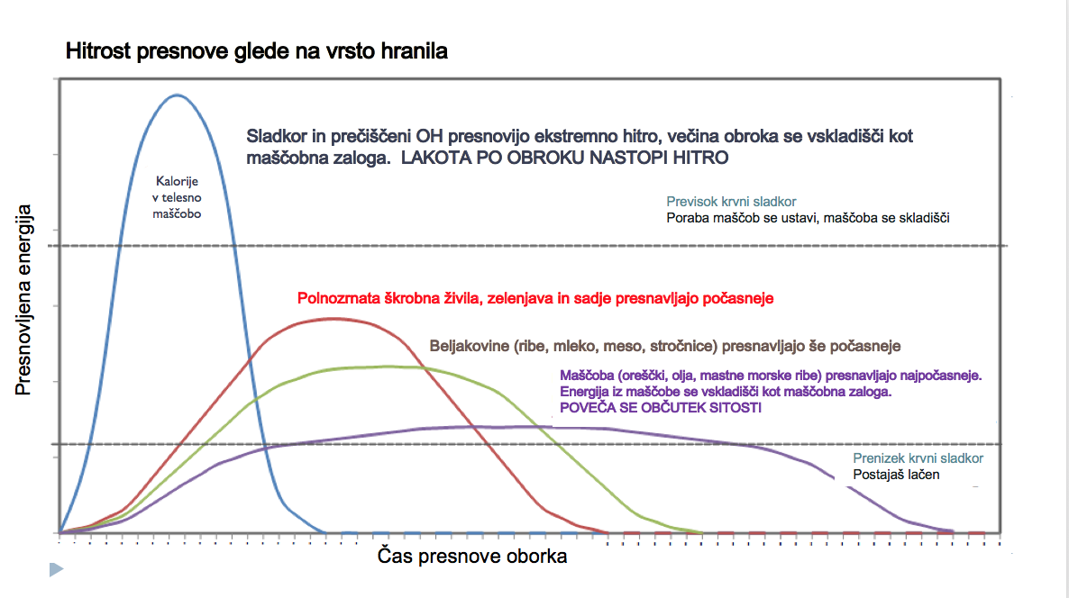
Čas presnove obroka

Slide 17
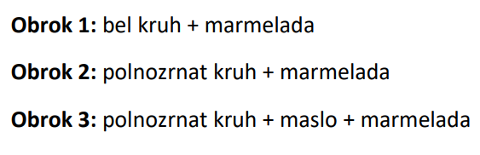
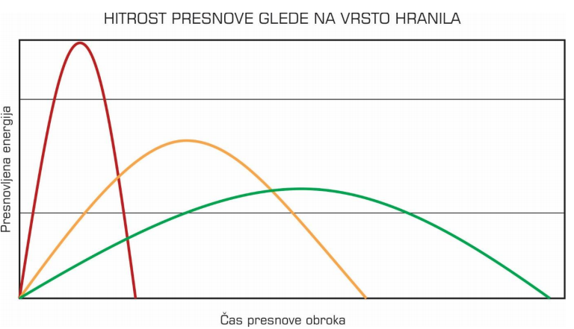


Slide 18
POTREBNE ZAMENJAVE:
bel, koruzni ali mlečni kruh | črn, polnozrnat, ajdov, pirin, ržen, ovseni …
pire krompir, pomfri | krompir v kosih, pražen, pečen, kuhan v oblicah
riž | neoluščen riž, parboild riž, basmati riž
testenine | polnozrnate testenine kuhane „al dente“
kus kus, pšenični zdrob | ajdova kaša, ječmenova kaša, pirina kaša, prosena kaša
sladki kosmiči, čokolino… | ovseni, rženi kosmiči, kosmiči brez dodanega sladkorja
sladice | sladice s pol manj sladkorja ob primerni kombinaciji
sadni, čokoladni jogurti ali mleka | navadni jogurt, kefir ali mleko
banana, grozdje, suho sadje | druge vrste svežega sadja
sokovi, sirupi, gazirane sladke pijače, cedevita, sladkan čaj | voda ali nesladkan čaj, čaj z limono

Slide 19
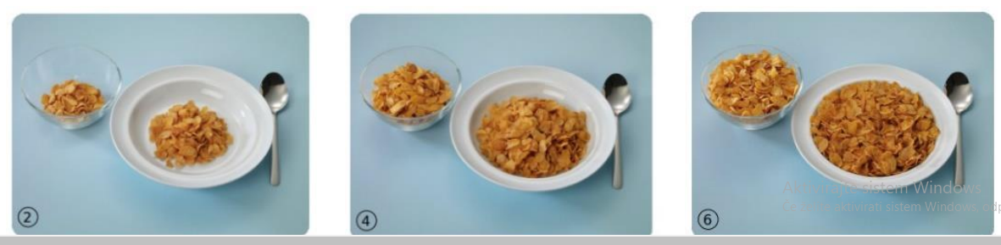
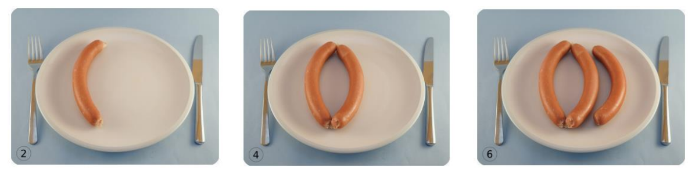
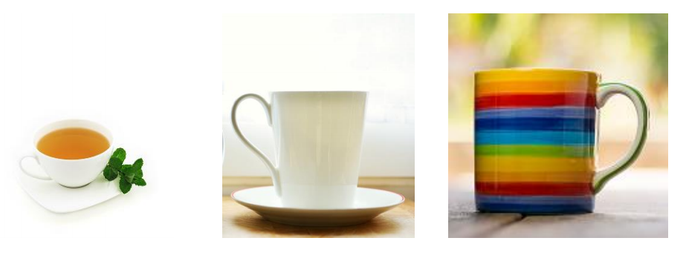
3. ZMERNOST

Slide 20
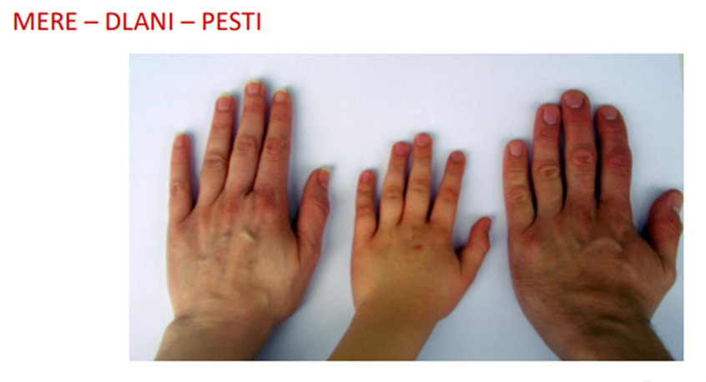

Slide 21
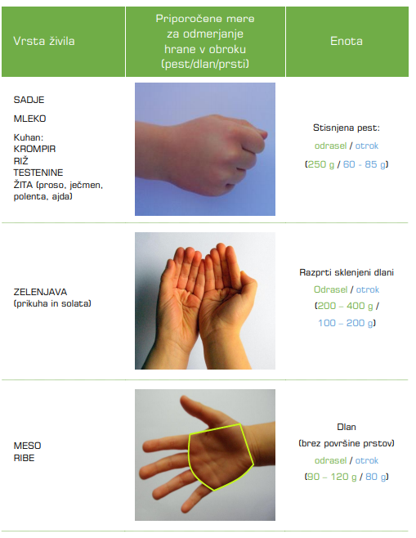
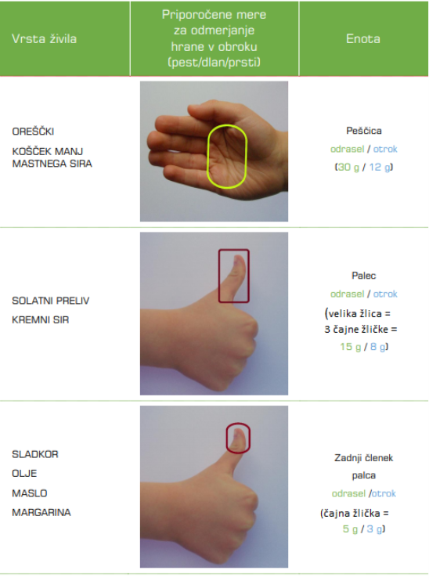

Slide 22
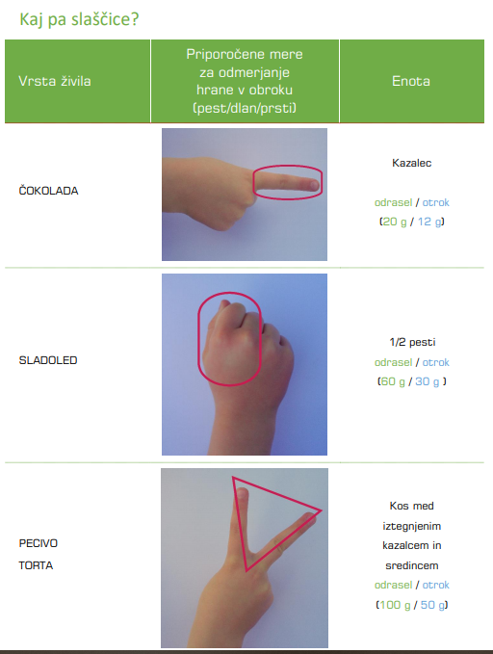

Slide 23
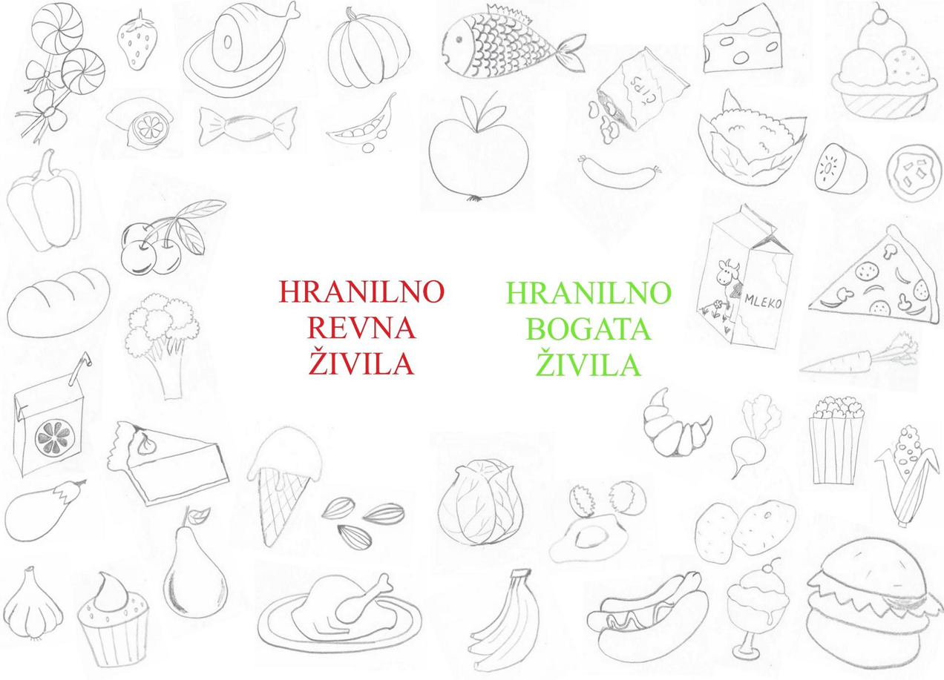


Slide 24
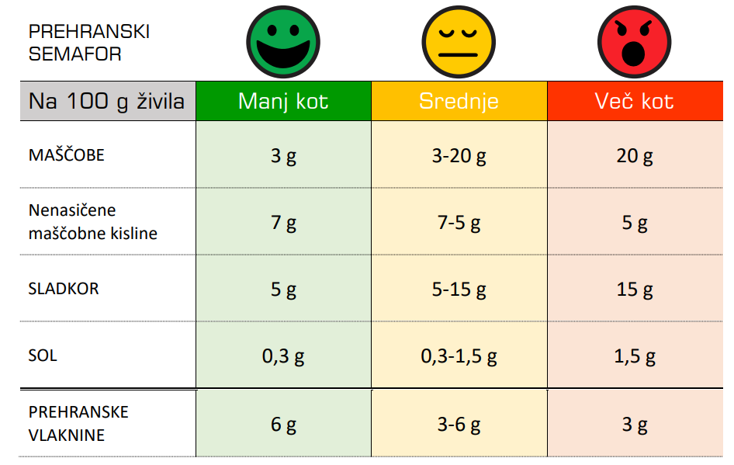
Pogostost uživanja živil

Slide 25
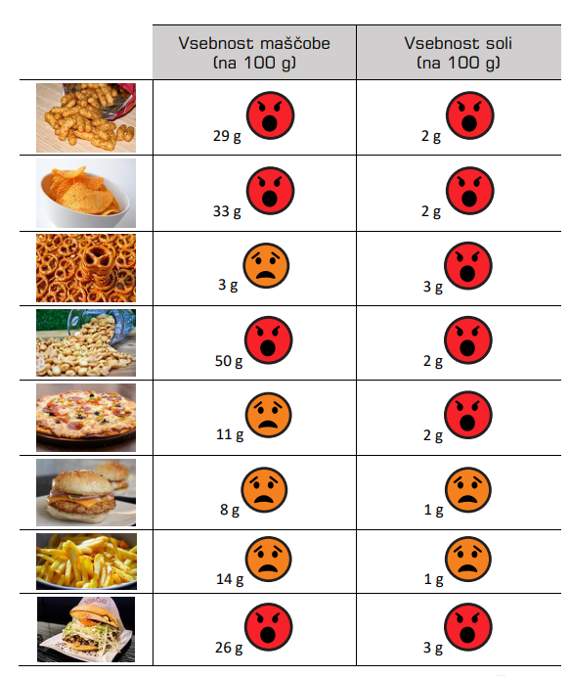

Slide 26
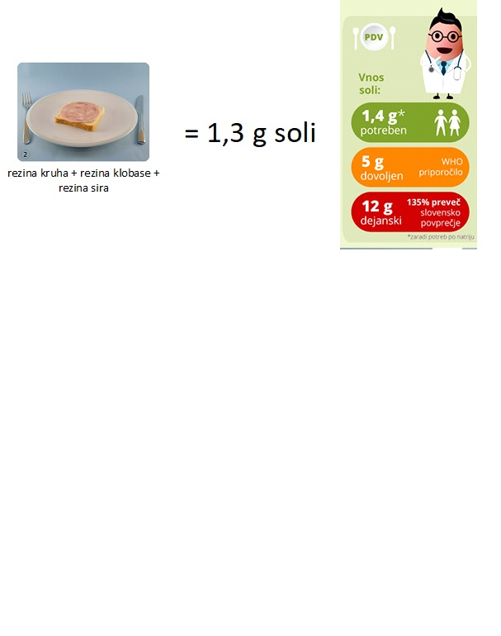
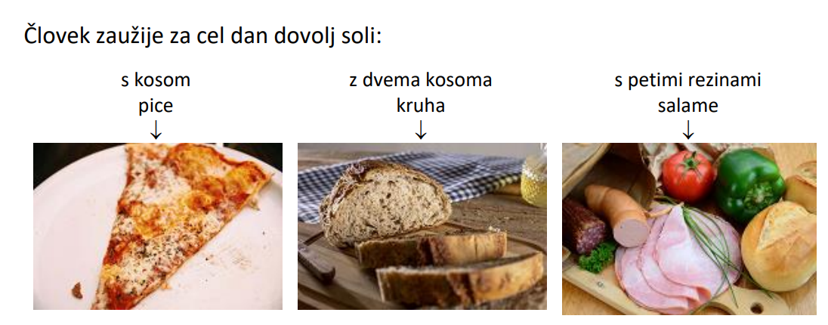

Slide 27
Sladkor v živilih
https://www.youtube.com/watch?v=NRICkgXTWgk&ab_channel=TVInfodrom
Sladkor spada med ogljikove hidrate.
Naravno prisotni sladkorji (sadje, zelenjava, nekatera žita ter v mleku in mlečnih izdelkih).
Prosti sladkorji: sladkorji, ki jih je proizvajalec, kuhar ali potrošnik doda hrani in pijači (sladke gazirane pijače, cola, oranžada) ter sladkorji, ki jih najdemo v medu, sirupih in sadnih sokovih, doma pripravljeni sirupi in sadni sokovi (npr. bezgov sirup, malinovec, jabolčni sok ipd.). V trgovini jih najdemo pod imeni bel sladkor, rjavi sladkor, sladkor v kockah/prahu, med, glukozno-fruktozni sirup, palmin sladkor/sirup ipd.
NARAVNA IN NEENERGIJSKA SLADILA:
naravna (brezov sladkor, stevijo, eritritol, sorbitol, saharin ipd. ) in neenergijska (sintetična) sladila,
NE POTREBUJEMO!
ENERGIJSKE PIJAČE:
kofein, ki po vstopu v organizem preide v večino tkiv in tudi v možgane.
Tvegana skupina za uživanje energijskih pijač so otroci in mladostniki (počasnejša presnova → poškodbe jeter, hiperaktivnost, motnje pozornosti, nemirnost in tesnobo).

Slide 28
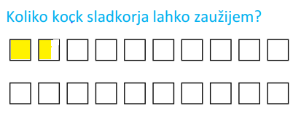
(vsak kvadrat = 1 kocka sladkorja =  = 3 g sladkorja )

Slide 30


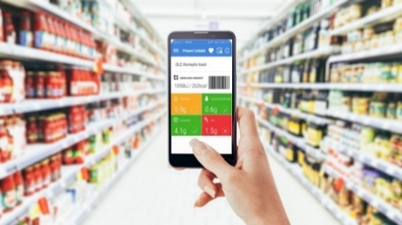

Slide 31
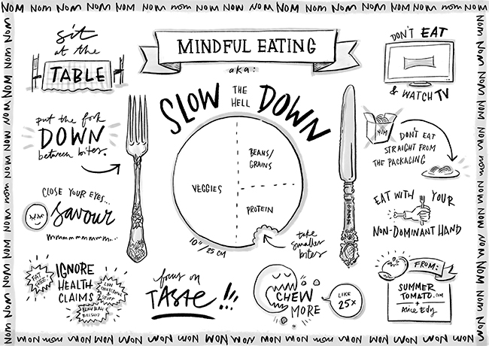
Čuječe prehranjevanje

Slide 32
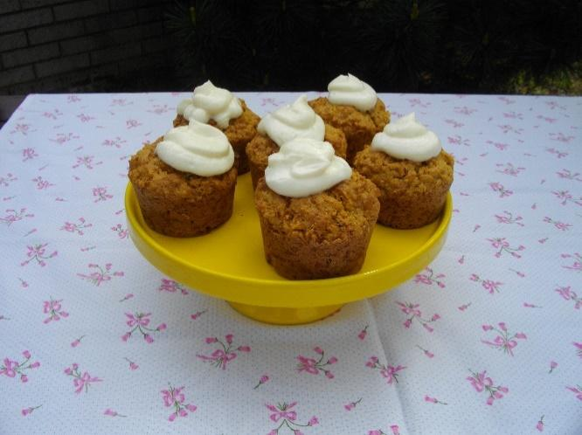
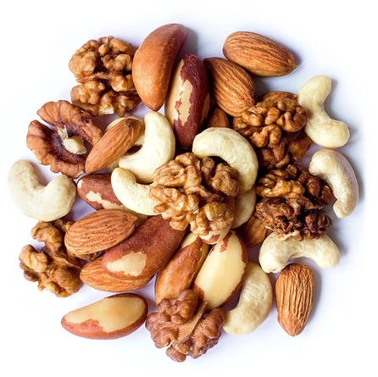
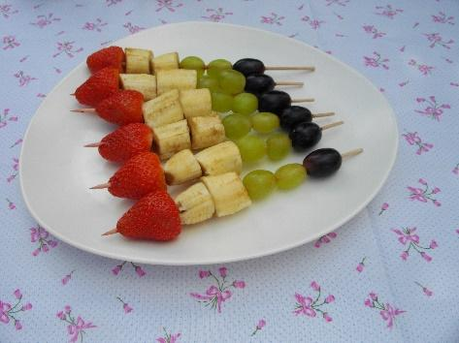
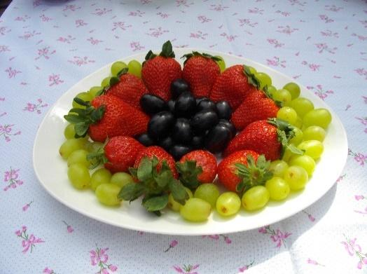
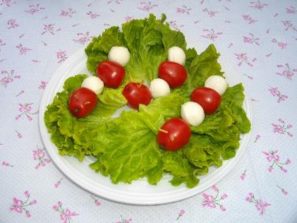
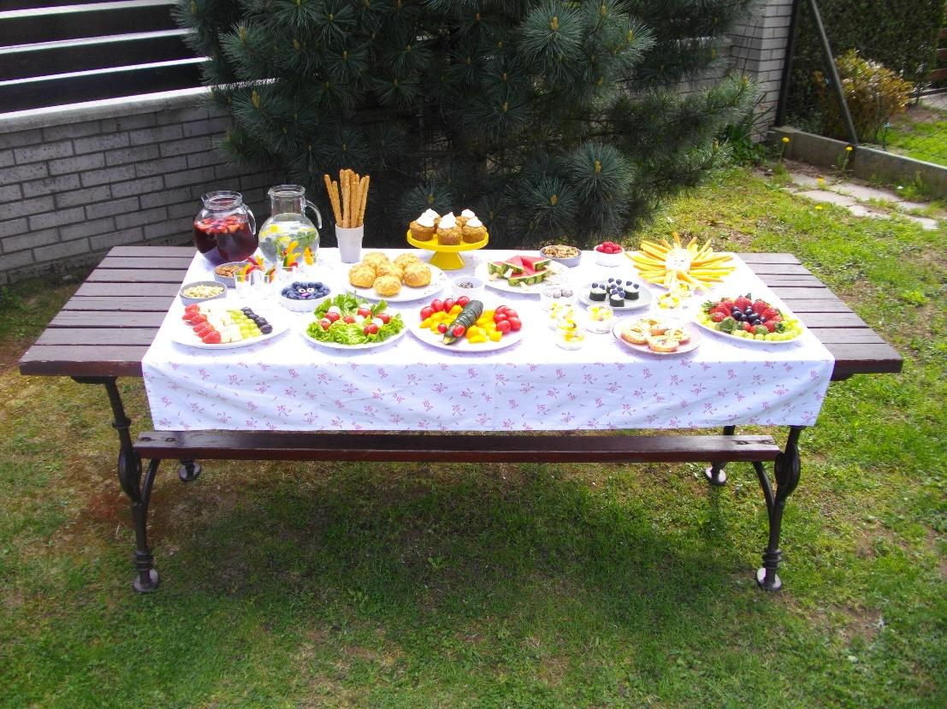
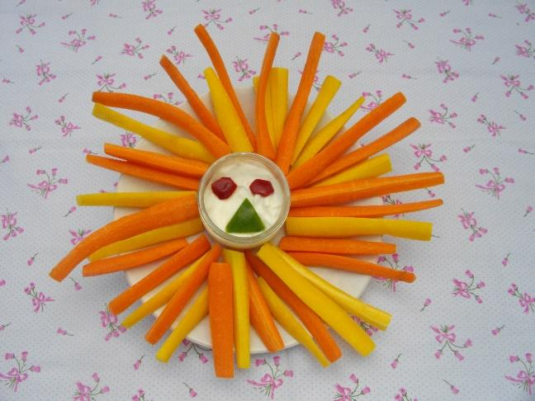


Slide 33

HVALA ZA VAŠO POZORNOST!
„Hrana, ki jo uživamo, je lahko najvarnejša in najmočnejša oblika zdravila, lahko pa je ena izmed najpočasnejših oblik strupa.
Izbira je naša.“
Ann Wigmore

Slide 34
Delavnice: Sladkor v živilih

